Slide 1
BÁO CÁO ĐỒ ÁN TỐT NGHIỆP
Đề tài:
THIẾT KẾ, CHẾ TẠO ROBOT
SONG SONG DELTA ỨNG DỤNG
TRONG HỌC TẬP VÀ NGHIÊN CỨU
GIẢNG VIÊN HƯỚNG DẪN
ThS. Trần Sĩ Lâm
SINH VIÊN THỰC HIỆN
Đặng Rui Bi
MSSV: CNCD2211024
Lớp: CNCD2211
Khóa: 2022
Cần Thơ, tháng 11 năm 2026
Notes:
Slide mở đầu

Slide 2
NỘI DUNG BÁO CÁO
Lý do chọn đề tài
Mục tiêu nghiên cứu
Nội dung nghiên cứu
Kết quả và thảo luận
Kết luận và kiến nghị
Cảm tạ
1
Notes:
Slide nội dung báo cáo

Slide 3
LÝ DO CHỌN ĐỀ TÀI
Lý do chọn đề tài
Robot Delta là loại xử lý tốc độ cao, chính xác, hợp với các ứng dụng sắp xếp và phân loại trên dây chuyền
Vận dụng kiến thức vào điều khiển robot thực tế
Tính cấp thiết của đề tài
Robot Delta ở trường thường làm cho một mục đích riêng, khó dùng làm nền tảng mở
Cần mô hình linh hoạt, dễ tùy biến
Thêm bậc tự do thứ 4 nhằm mở rộng ứng dụng
2

Slide 4
MỤC TIÊU NGHIÊN CỨU
Xây dựng động học thuận, nghịch và xác định không gian làm việc an toàn.
Thiết kế, lắp ráp robot Delta và thêm bậc tự do thứ 4 (cơ cấu xoay ở đế di động).
Dùng camera làm phản hồi: hiệu chuẩn bằng bàn cờ, lấy tọa độ X, Y của vật theo đơn vị mm.
Giao diện điều khiển đơn giản, đóng gói thành phần mềm chạy độc lập.
Kiểm chứng: sai số cơ khí và sai số tọa độ camera dưới 5%, độ lặp lại ổn định.
3

Slide 5
NỘI DUNG NGHIÊN CỨU
Phương pháp và thiết bị
Lý thuyết: xây dựng động học thuận, nghịch bằng giải tích, hình học; hiệu chuẩn camera bằng bàn cờ
Thực nghiệm: cho robot vẽ quỹ đạo mẫu, lặp lại điểm, gắp - thả vật rồi đo sai số
Thiết bị chính: laptop, camera Logitech C270, 2 vi điều khiển STM32F103C8T6, động cơ bước NEMA 23 và NEMA 17, driver TB6600, động cơ hút khí.
4

Slide 6
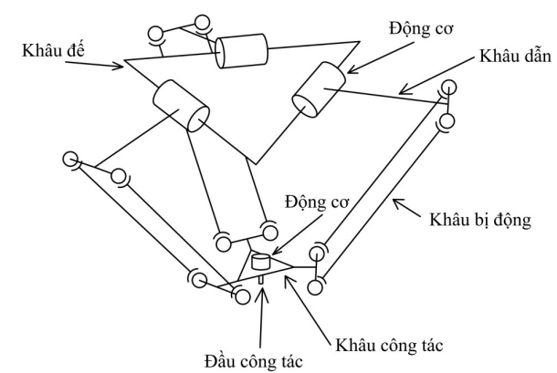
NỘI DUNG NGHIÊN CỨU (tt)
Cấu trúc và thiết kế cơ khí
Ba chuỗi động học song song, cơ cấu hình bình hành
Đế di động tịnh tiến X, Y, Z và có thêm khớp xoay: 4 bậc tự do
Kích thước: R = 122, r = 40, a = 130, b = 298 (mm)
Đai răng GT2, Z₁ = 20, Z₂ = 60, u = 3
Cấu trúc robot Delta
5

Slide 7
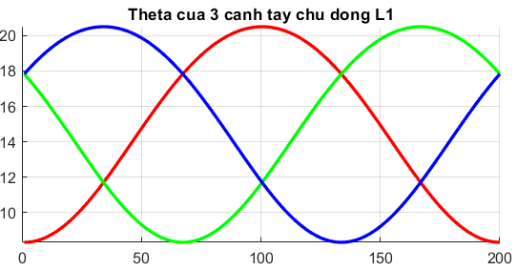
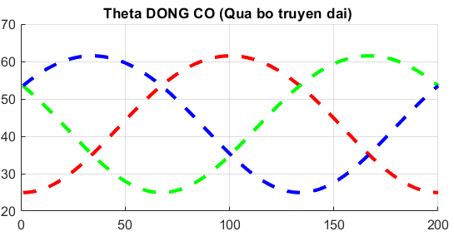
NỘI DUNG NGHIÊN CỨU (tt)
Cấu trúc và thiết kế cơ khí
Động học nghịch: là động học điều khiển chính của robot. Dựa vào tọa độ robot cần đến để quy về góc điều khiển của khâu chủ động
Góc quay 3 khâu dẫn
Góc quay sau khi qua bộ truyền đai
6

Slide 8
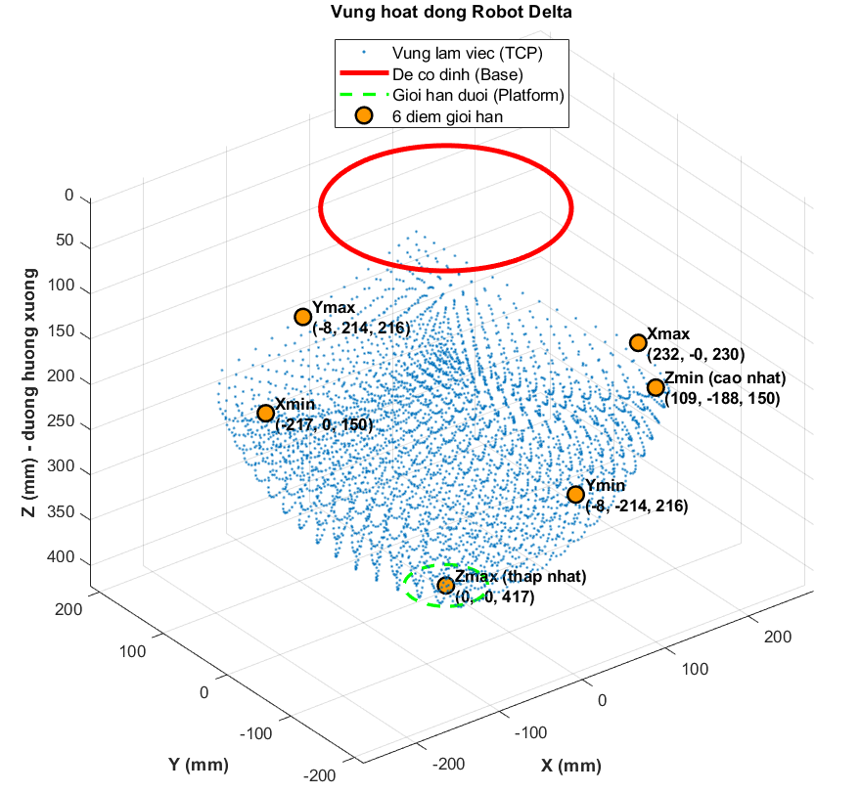
NỘI DUNG NGHIÊN CỨU (tt)
Cấu trúc và thiết kế cơ khí
Động học thuận: xác định vùng làm việc của robot khi có góc quay điều khiển ở khâu chủ động
Không gian làm việc robot
7

Slide 9
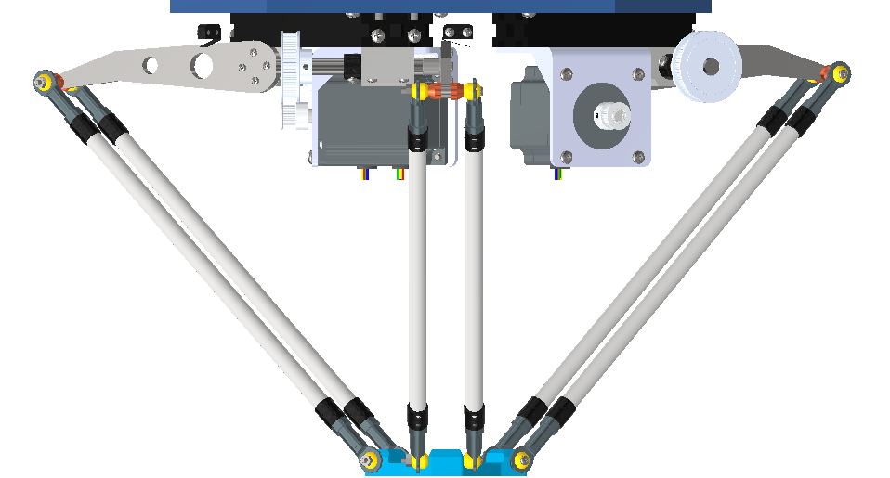
NỘI DUNG NGHIÊN CỨU (tt)
Cấu trúc và thiết kế cơ khí
Cấu trúc cơ khi gồm 4 bộ phận chính:
Đế trên (Base)
Đế dưới (End – effector)
Khâu dẫn
Khâu bị động
Bộ truyền đai răng GT2 Z1 = 20 răng, Z2 = 60 răng (Tỉ số truyền u = 3)
Mô hình 3D trên Autodesk Inventor
8

Slide 10
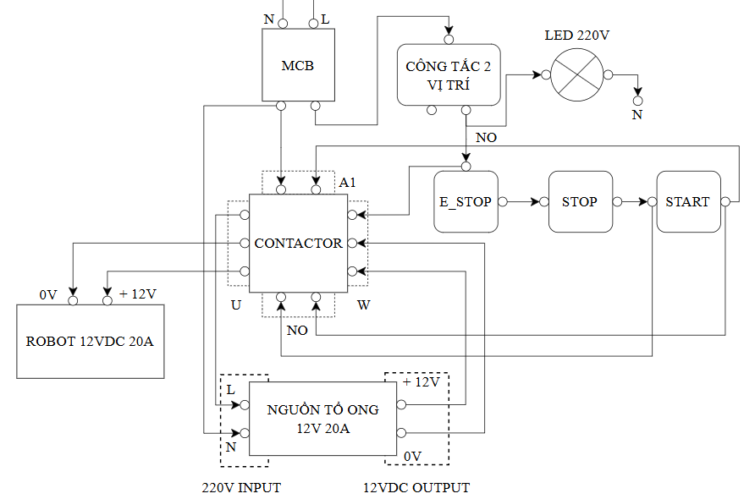
NỘI DUNG NGHIÊN CỨU (tt)
Hệ thống điện và điều khiển
Mạch khởi động trực tiếp
Sơ đồ dây mạch khởi động
9

Slide 11
NỘI DUNG NGHIÊN CỨU (tt)
Hệ thống điện và điều khiển
TB6600
Stepper
Camera
C270
Laptop
(Python)
2 × STM32
F103C8T6
L298N
Động cơ hút khí
Laptop xử lý ảnh, tính động học nghịch, gửi góc quay xuống STM32 qua UART
STM32 đổi góc thành xung cho TB6600: 3 động cơ NEMA 23 (khớp chủ động), 2 động cơ NEMA 17 (bậc 4, mâm xoay)
L298N điều khiển motor hút khí 12 V để gắp vật
Nguồn 12 V – 20 A; giao diện được tạo bằng PySide6, đóng gói bằng PyInstaller
10

Slide 12
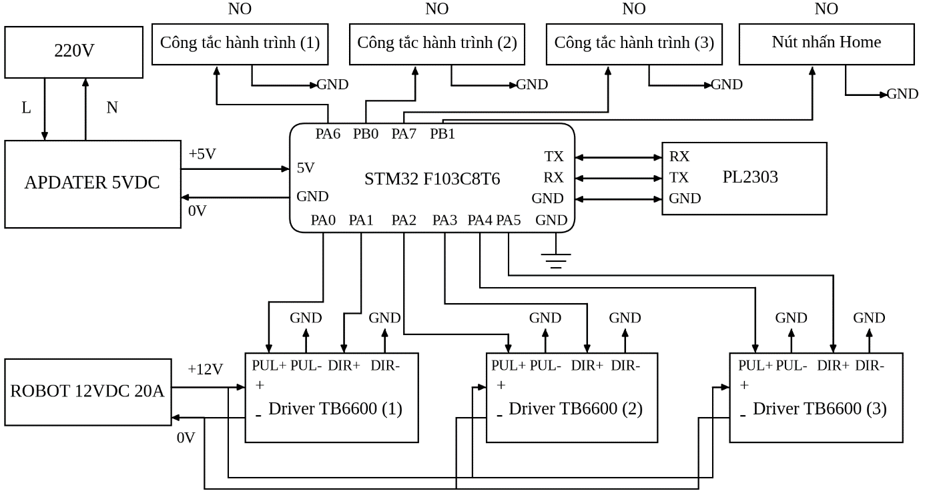
NỘI DUNG NGHIÊN CỨU (tt)
Hệ thống điện và điều khiển
Mạch điện điều khiển robot
Sơ đồ dây mạch điều khiển robot
11

Slide 13
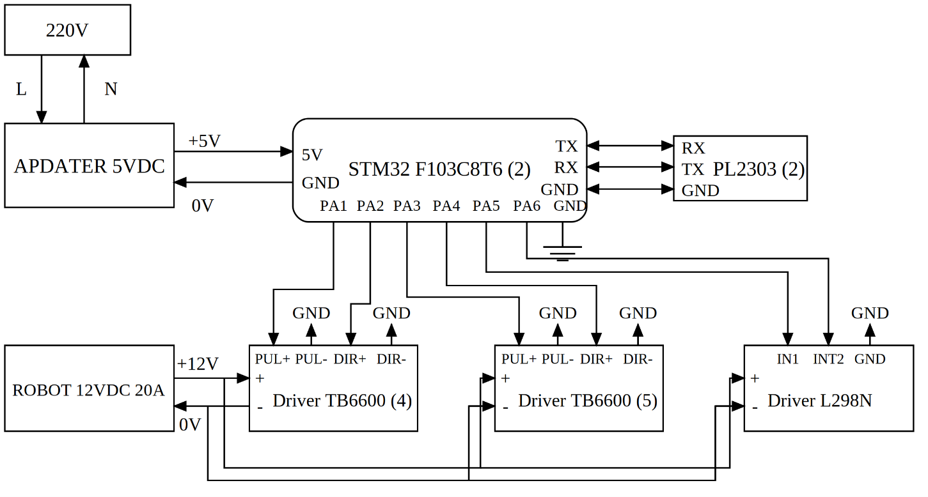
NỘI DUNG NGHIÊN CỨU (tt)
Hệ thống điện và điều khiển
Mạch điều khiển thiết bị ngoại vi
Sơ đồ dây mạch điều khiển thiết bị phụ
12

Slide 14
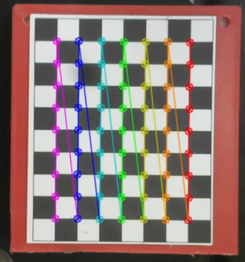
NỘI DUNG NGHIÊN CỨU (tt)
Xử lý ảnh và hiệu chuẩn camera
Khử méo
ảnh
Tách màu
RGB
Ảnh
nhị phân
Tâm, góc
(pixel)
Đổi
sang mm
Xử lý ảnh bằng thư viện OpenCV
Hiệu chuẩn theo phương pháp Zhang: bàn cờ 9×7, chụp 10 - 20 góc nghiêng
Sai số tái chiếu 0,0164 (< 0,5): đạt
Đầu ra: tọa độ X, Y (mm) và góc xoay (độ)
Bàn cờ hiệu chuẩn 9×7
13

Slide 15
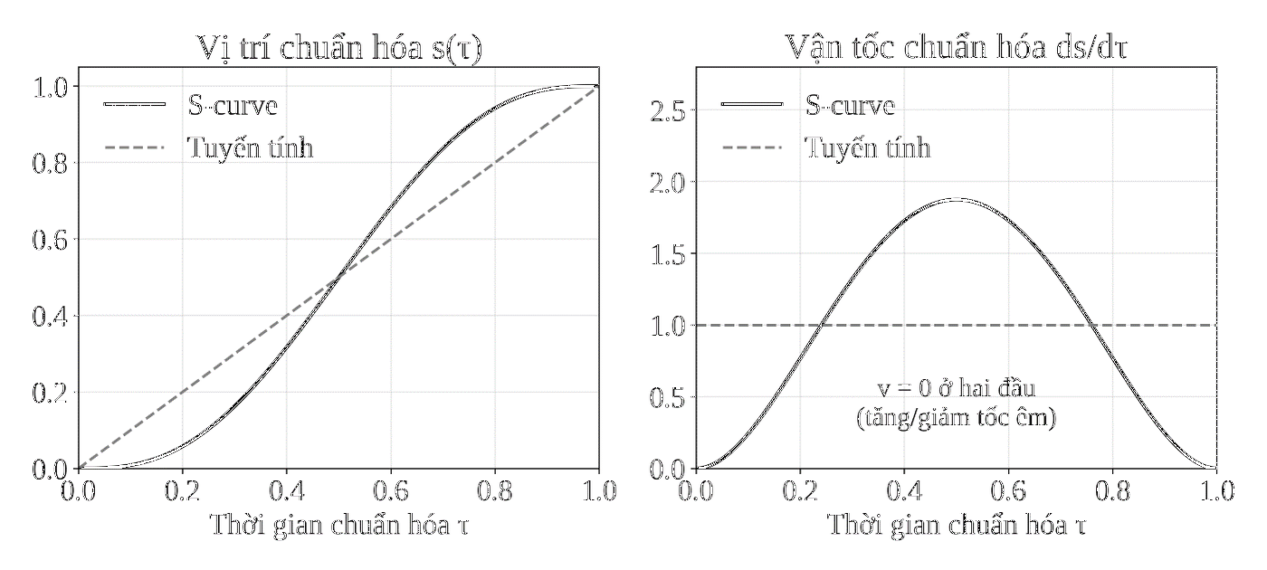
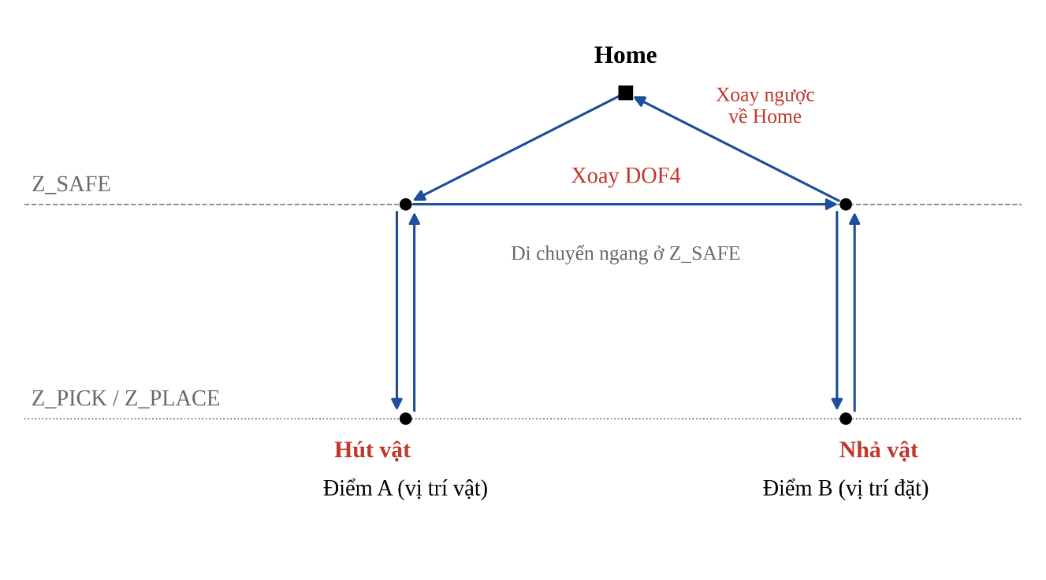
NỘI DUNG NGHIÊN CỨU (tt)
Quỹ đạo và điểm hẹn gặp trên mâm xoay
Nội suy đường thẳng, gửi lệnh 100 Hz, mỗi bước ≤ 3 mm
Vận tốc theo S-curve: bằng 0 ở hai đầu, giảm rung
Gắp - thả: đi ngang ở Z - SAFE = 290 mm, chỉ hạ và nhấc thẳng đứng
Biên dạng S-curve so với tuyến tính
Quỹ đạo gắp - thả
14

Slide 16
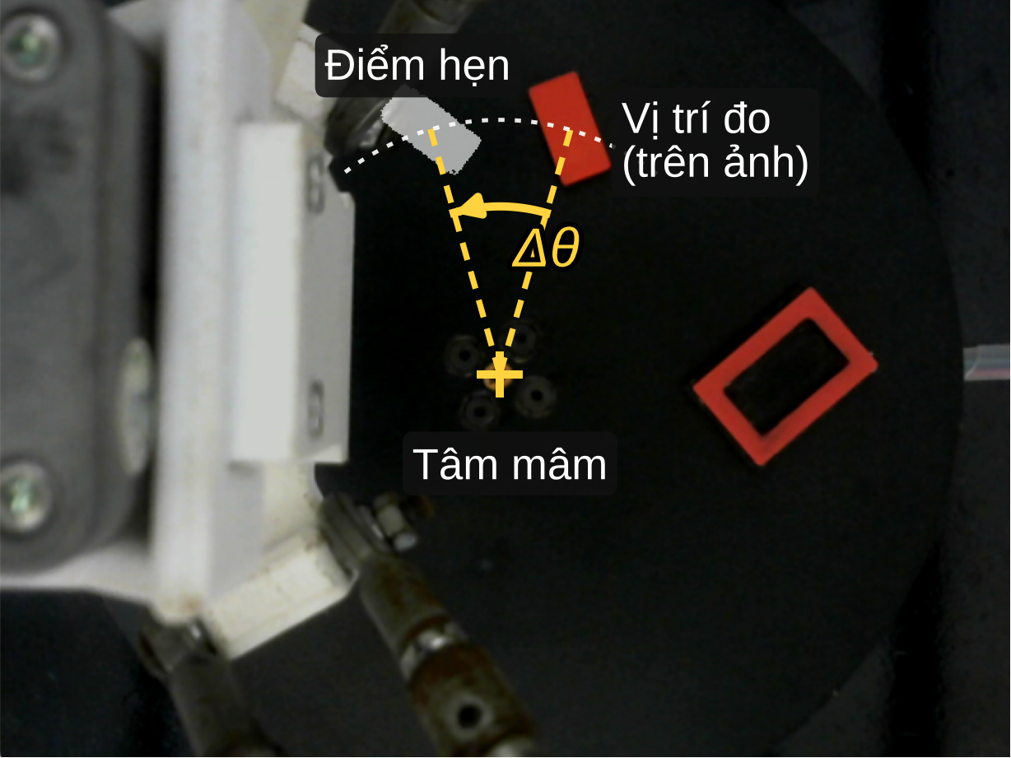
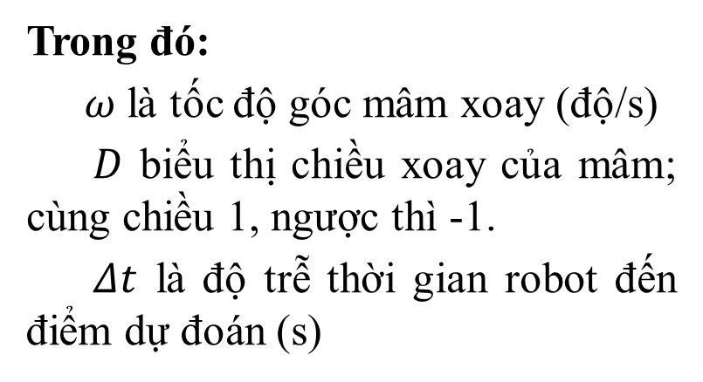

NỘI DUNG NGHIÊN CỨU (tt)
Quỹ đạo và điểm hẹn gặp trên mâm xoay
Mâm xoay: xoay vị trí góc để ra điểm hẹn gặp
$$Δθ=D·ω·Δt$$
Trong đó:
$ω$ là tốc độ góc mâm xoay (độ/s)
$D$ biểu thị chiều xoay của mâm; cùng chiều 1, ngược thì -1.
$Δt$ là độ trễ thời gian robot đến điểm dự đoán (s)
Tọa độ dự đoán
15

Slide 17
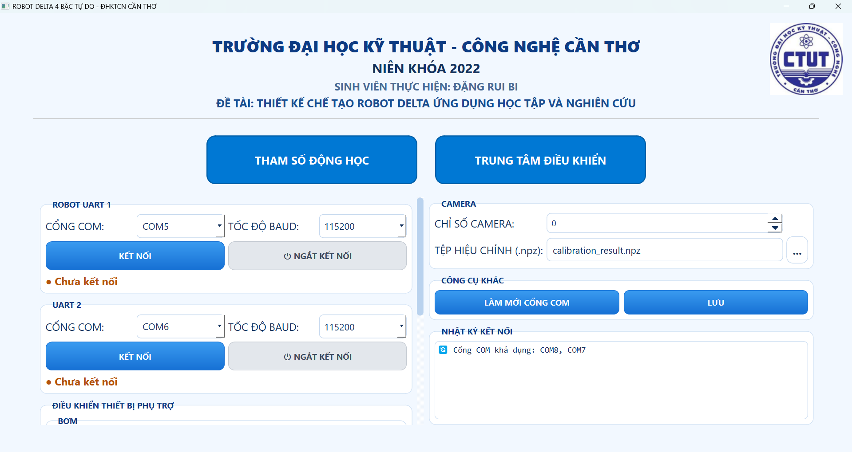

NỘI DUNG NGHIÊN CỨU (tt)
Thiết kế giao diện và đóng gói phần mềm
Giao diện điều khiển: Thư viện PySide6
Giao diện điều khiển tổng quát
Đóng gói phần mềm: Thư viện PyInstaller
Phầm mềm DELTA ROBOT
16

Slide 18
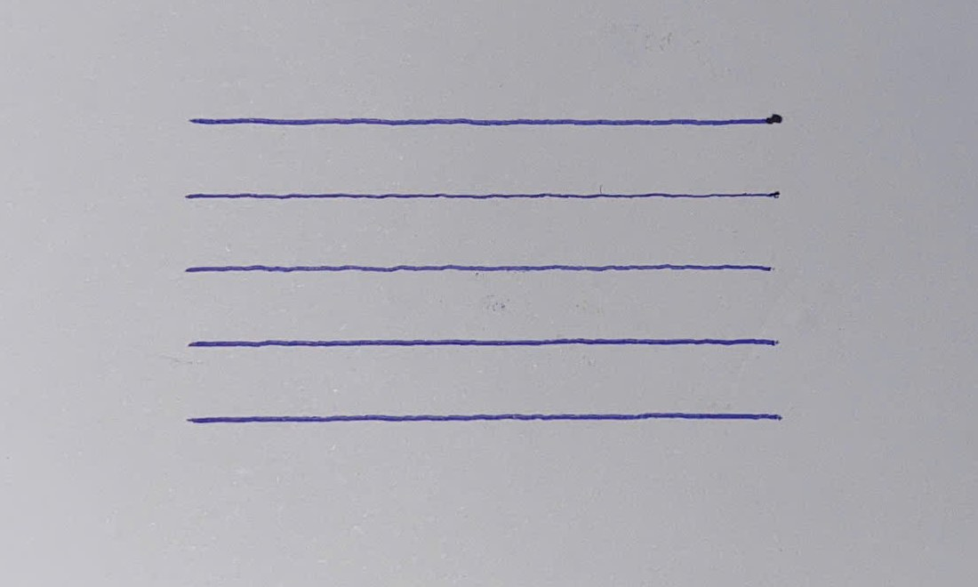
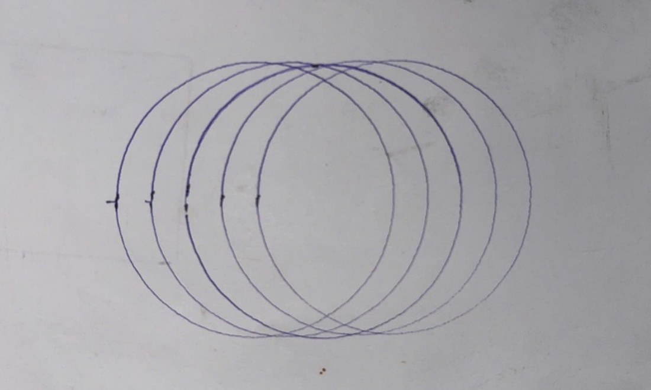
KẾT QUẢ VÀ THẢO LUẬN
Đánh giá cơ khí
Phép thử | Kết quả | Mục tiêu
Vẽ đường thẳng 40 mm | 0,59% | < 5%
Vẽ đường tròn Ø40 mm | 0,82% | < 5%
Lặp lại (3 đợt × 20 lần) | 60/60 | ổn định
Robot rung nhẹ nhưng nét vẽ vẫn thẳng, vòng tròn khép kín
Đường thẳng 40 mm
Đường tròn R = 20 mm
17

Slide 19
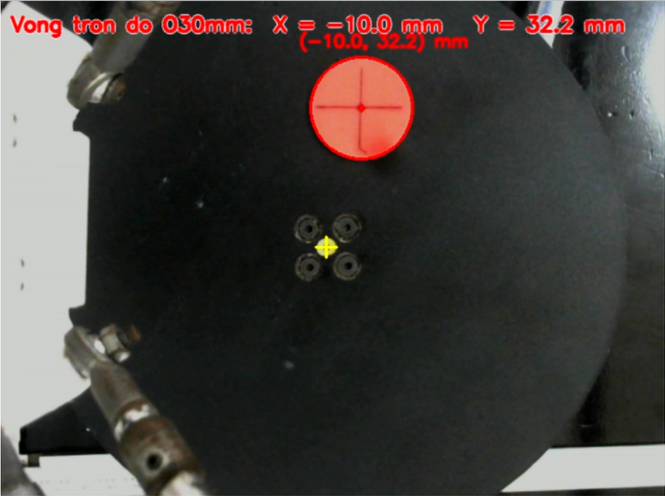
KẾT QUẢ VÀ THẢO LUẬN (tt)
Sai số tọa độ camera - robot
So tọa độ camera với tọa độ robot tại 5 vị trí
Sai số trung bình (mục tiêu < 5%):
trục X: 1,81%
trục Y: 1,83%
Lớn nhất 1,9 mm ở vị trí xa tâm ảnh do méo thấu kính
Camera: (−10; 32,2) mm
Robot: (−10; 32,7) mm
18

Slide 20
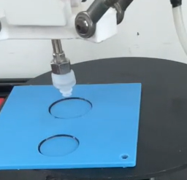
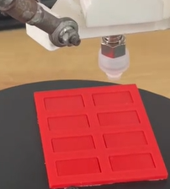
KẾT QUẢ VÀ THẢO LUẬN (tt)
Bài toán 1 và 2: gắp - thả vật tĩnh
Bài toán 1: vật tròn
Bài toán 2: vật chữ nhật
9/10 (90%)
8/8 (100%)
Ø25 mm và Ø30 mm; lỗi 1 lần do ánh sáng thay đổi đột ngột
Xoay bậc 4 đúng góc, xếp đủ khung 8 lỗ
19

Slide 21
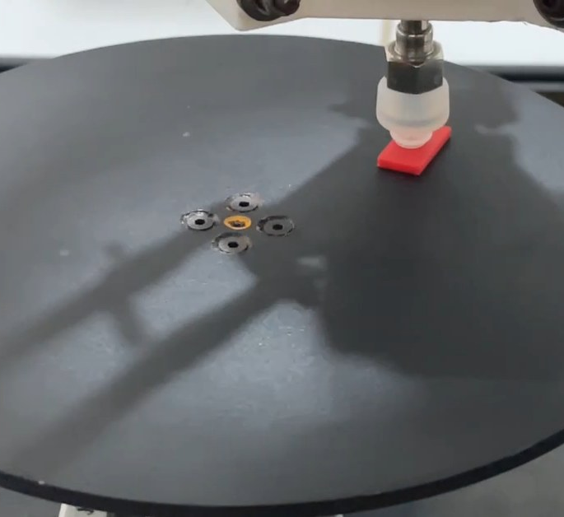
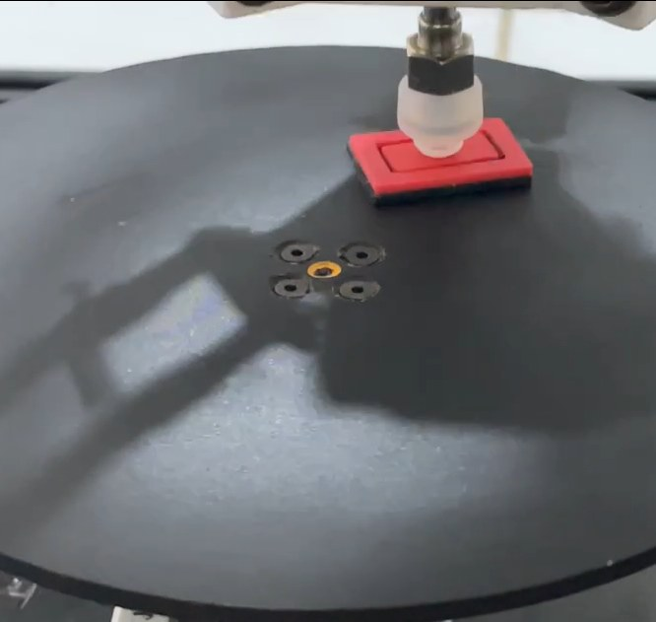
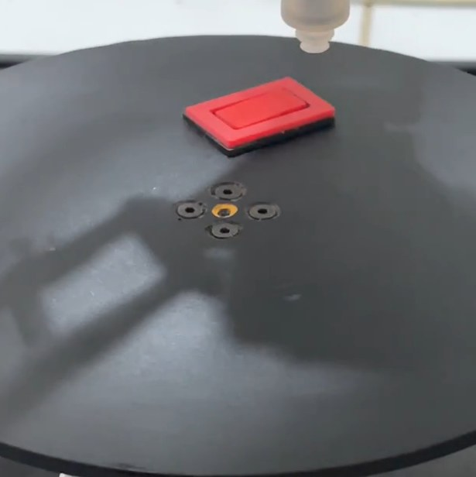
KẾT QUẢ VÀ THẢO LUẬN (tt)
Bài toán 3: gắp - thả vật động trên mâm xoay
Mâm xoay 10 vòng/phút; robot dự đoán điểm gắp, điểm thả và góc xoay bậc 4
Lần đầu 15/20: lỗi do laptop vừa khởi động
Sau khi tối ưu bộ xử lý: 19/20 (95%)
Gắp tại điểm dự đoán
Xoay bậc 4 và thả
Kết quả
20

Slide 22
KẾT QUẢ VÀ THẢO LUẬN (tt)
Đánh giá tổng quan
Tiêu chí | Kết quả | Đánh giá
Sai số cơ khí (vẽ hình) | 0,59% / 0,82% | Đạt
Độ lặp lại vị trí | 60/60 | Tốt
Sai số camera - robot | 1,81% / 1,83% | Đạt
Gắp - thả vật tròn | 9/10 | Chấp nhận
Gắp - thả vật chữ nhật (bậc 4) | 8/8 | Đạt
Gắp - thả vật động (mâm xoay) | 19/20 | Đạt
Các lần lỗi chủ yếu do ánh sáng và bộ xử lý trung tâm, không phải do cơ khí hay camera
21

Slide 23
KẾT LUẬN VÀ KIẾN NGHỊ
Hoàn thiện robot Delta 4 bậc tự do: sai số vẽ hình dưới 1%, lặp lại 60/60
Camera hiệu chuẩn tốt, sai số tọa độ dưới 2%
Ba bài toán ứng dụng đạt 90%, 100% và 95%
Hệ thống đủ ổn định để làm nền tảng học tập, nghiên cứu
22

Slide 24
KẾT LUẬN VÀ KIẾN NGHỊ (tt)
Hạn chế
Phụ thuộc ánh sáng; rung nhẹ ở tốc độ cao
Còn độ trễ vòng điều khiển, mới thử với vật nhẹ
Hướng phát triển
Giảm rung: tăng độ cứng khớp, truyền động cứng hơn
Dùng deep learning (YOLO), thêm camera lấy tọa độ Z
Phân loại theo màu và hình, gắp vật từ băng tải
23

Slide 25
CẢM TẠ
Quý thầy cô Khoa Kỹ thuật Cơ khí đã truyền đạt kiến thức và tạo điều kiện học tập
ThS. Trần Sĩ Lâm đã tận tâm hướng dẫn trong suốt quá trình thực hiện đồ án
24

Slide 26
CẢM ƠN THẦY/CÔ
VÀ CÁC BẠN ĐÃ LẮNG NGHE
Notes:
Slide lời cảm ơn

